Slide 1
常州市武进区政平小学 张国锋

Slide 2
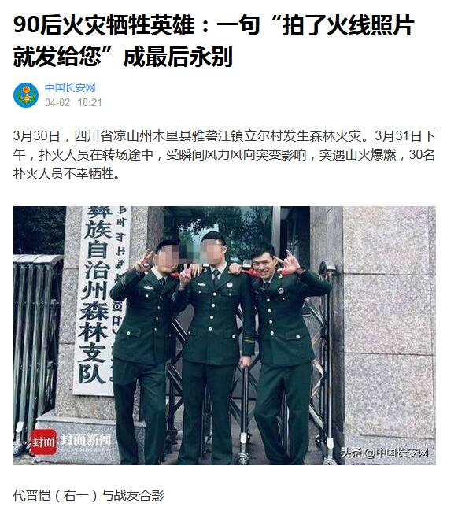

Slide 3
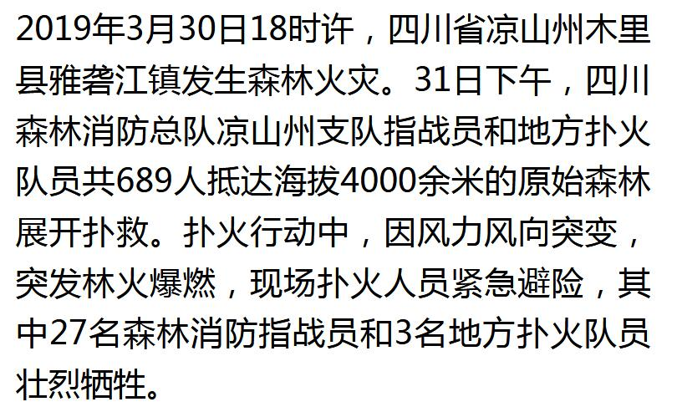

Slide 4
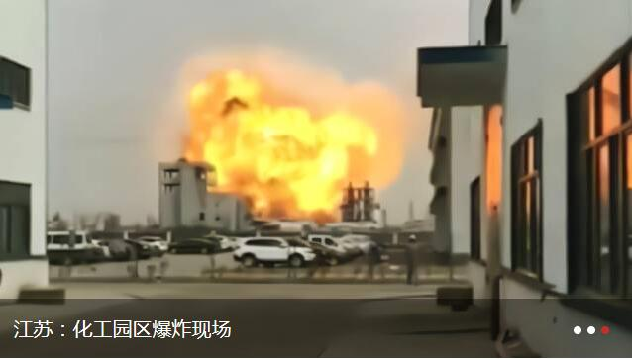

Slide 5
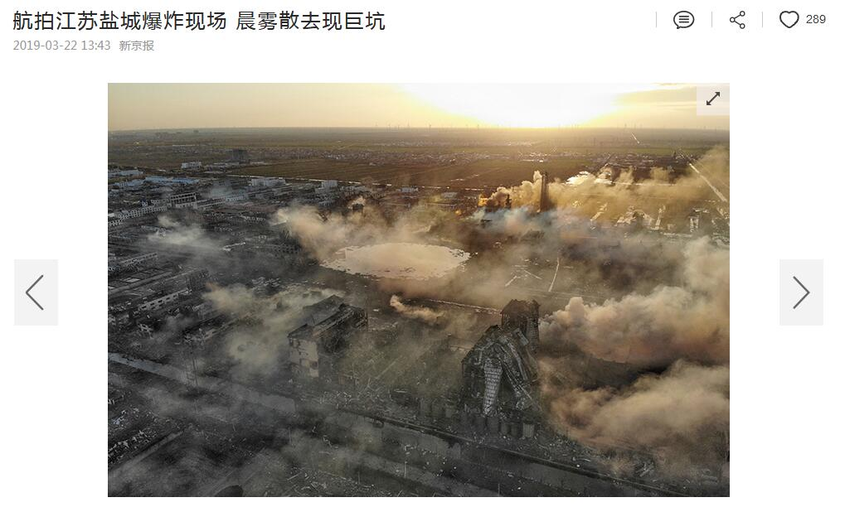

Slide 6
看了这几张照片，你有什么想法或问题呢？怎样解决你提出的问题呢？

Slide 7
像这样来了解事情的状态或原因的方法，我们称“调查” ，它是一种科学研究的重要方法。那么一般在什么情况下，需要采用调查法呢？

Slide 8
某个地方有什么东西存在
某段时间发生了什么事情
两个事件之间是否存在关系等，这时，我们应该采用调查的方法。

Slide 9
我们现场来做一个小调查。
（1）本学期开始学校开展了课后延时服务，参加课后延时服务的有多少同学？

Slide 10
我们现场来做一个小调查。
（1）本学期开始学校开展了课后延时服务，参加课后延时服务的有多少同学？
（2）参加课后延时服务的同学，你觉得课后延时服务是解决了你的问题还是没有解决问题？

Slide 11
我们现场来做一个小调查。
（1）本学期开始学校开展了课后延时服务，参加课后延时服务的有多少同学？
（2）参加课后延时服务的同学，你觉得课后延时服务是解决了你的问题还是没有解决问题？
（3）课后延时服务怎样才能更好地为同学们服务？说出你的建议。

Slide 12
小结：该怎样来调查呢？
1、要明确调查什么
2、要明确对那些人进行调查
3、还要知道该怎样调查
4、调查以后还要汇总数据

Slide 13
设计调查方案
调查员： 调查日期：
调查主题：
调查对象：
调查步骤：
1、
2、
3、
调查结果：

Slide 14
请同学们选择一个问题进行设计调查方案。
（1）建国70年来，我们国家在哪些方面已经 领先世界了？

Slide 15
请同学们选择一个问题进行设计调查方案。
（1）建国70年来，我们国家在哪些方面已经 领先世界了？（资料调查）

Slide 16
请同学们选择一个问题进行设计调查方案。
（1）建国70年来，我们国家在哪些方面已经 领先世界了？（资料调查）
（2）你家三代人儿时最喜欢的游戏是什么？

Slide 17
请同学们选择一个问题进行设计调查方案。
（1）建国70年来，我们国家在哪些方面已经 领先世界了？（资料调查）
（2）你家三代人儿时最喜欢的游戏是什么？（访问调查）

Slide 18
请同学们选择一个问题进行设计调查方案。
（1）建国70年来，我们国家在哪些方面已经 领先世界了？（资料调查）
（2）你家三代人儿时最喜欢的游戏是什么？（访问调查）
（3）同学们最喜欢的老师是谁？

Slide 19
请同学们选择一个问题进行设计调查方案。
（1）建国70年来，我们国家在哪些方面已经 领先世界了？（资料调查）
（2）你家三代人儿时最喜欢的游戏是什么？（访问调查）
（3）同学们最喜欢的老师是谁？（问卷调查）

Slide 20
不管小组打算调查什么，首先都必须要制订好一个调查方案，调查方案要尽可能考虑得细致周到一些，把活动步骤想清楚，把需要的材料准备好，学生之间还要分好工，这样可以提高调查质量。

